Slide 1
경기도 도시공원 서비스 현황 및 평가
고정밀 데이터를 활용하여 구축한 경기도 도시공원 서비스 현황 자료 및 도시공원 서비스 공급 평가 지도
개요
제작배경
도시공원 서비스가 제공하는 환경적, 경제적, 사회적 가치가 중요하게 인식됨에 따라 도시공원 서비스 공급을 평가하여 형평성 있는 공급과 관리과 이루어져야 함
필요성
국내의 도시공원 평가는 주로 1인당 공원녹지 면적에 한정되어 있어, 다양한 서비스 가치를 반영하지 못하고 있음
경기도 공원서비스의 질적 수준을 종합적으로 진단할 수 있도록 다양한 지표로 구성된 ‘경기 도시공원 서비스 평가 지표’를 개발할 필요가 있음
목적
경기도 공원서비스 공급의 양적, 질적 수준을 읍면동 단위에서 종합적으로 진단할 수 있는 다양한 지표 개발

Slide 2
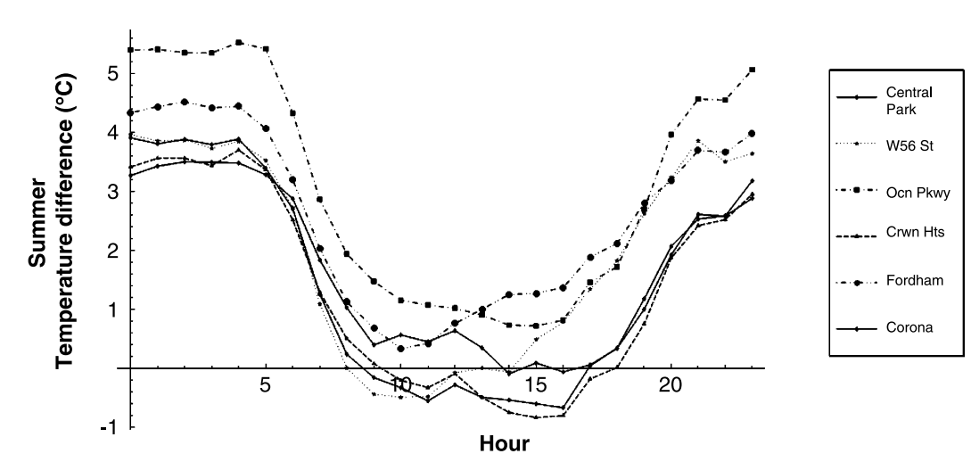
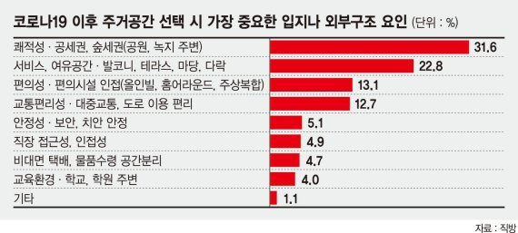
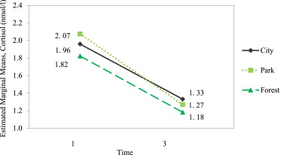
제작배경
도시공원 서비스가 제공하는 환경·경제·사회적 가치가 중요하게 인식됨에 형평성 있는 공급과 관리과 이루어져야 함
공원서비스는 도시 환경의 질을 개선하고 환경·경제·사회 전반에 걸친 다차원적 효과를 통해 도시의 지속가능성을 높이는 핵심 자산으로 평가되고 있습니다.
환경적으로는 기후위기 대응, 열섬현상 완화, 미세먼지 저감 등 환경적 측면에서의 혜택이 크게 주목받고 있습니다.
경제적으로는 지역 내 상권 활성화, 부동산 가치 상승 등의 긍정적인 파급효과를 만들어냅니다.
사회적으로는 여가·문화 향유 기회 제공, 공동체 의식 강화 등과 같은 가치를 통해 주민의 정신적·신체적 건강을 증진시키며 그 중요성이 지속적으로 커지고 있습니다.
환경적 가치
경제적 가치
사회적 가치
뉴욕 센트럴 파크의 열섬 완화 효과
도시 숲의 부동산 가치
공원과 숲에서의 보행 후 코르티솔 감소
Gaffin et al., 2008
Tyrväinen et al., 2014
기후변화 적응 및 저감
지속가능한 환경 제공
도시 숲을 통한 공기정화
녹지공간을 이용한 보행과 활동 제공
공원 인근지역의 부동산 가치 상승
공원 인근 상업용 부동산 가치 상승
지역 만족도 상승
민간 투자 및 사업 유치지역 가치 상승
신체활동 증가로 신체·정신적 건강증진
어린이의 신체 및 인지 발달 영향
지역 문화생활 공간 제공
시민에게 경험적, 경관적 요소 제공

Slide 3
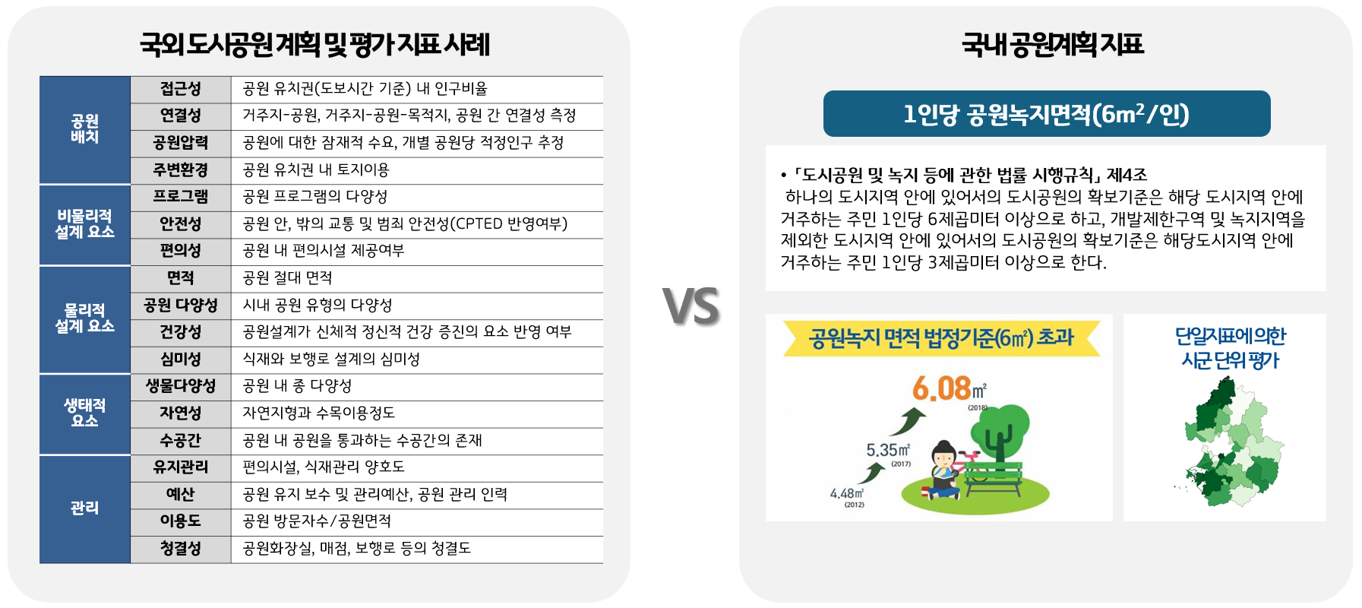
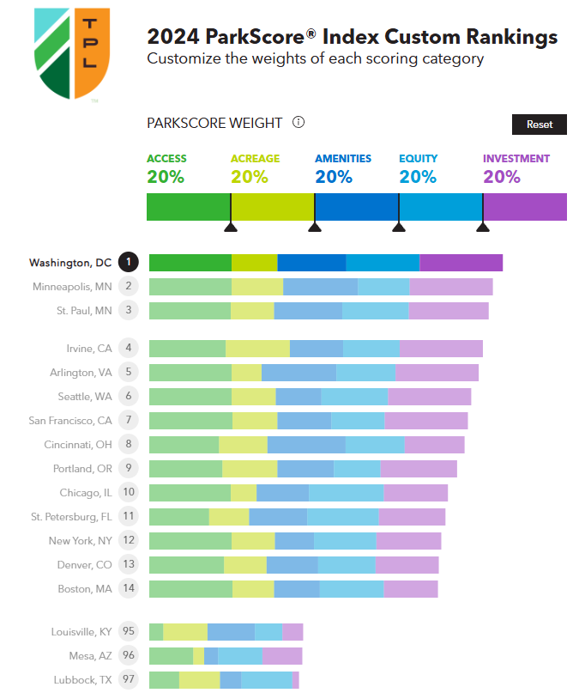
필요성
국내의 도시공원 평가는 주로 1인당 공원녹지 면적에 한정되어 있어, 다양한 서비스 가치를 반영하지 못하고 있음
국내의 도시공원 평가는 주로 1인당 공원녹지 면적에 한정되어 다양한 서비스 가치를 반영하지 못하고 있는 반면, 국외에서는 접근성, 생태적 기능, 이용 만족도 등 다각적 지표를 활용하고 있습니다.
따라서 경기도 공원서비스의 질적 수준을 종합적으로 진단할 수 있도록 다양한 지표로 구성된 ‘경기 도시공원 서비스 평가 지표’를 개발할 필요가 있습니다.
미국의 PARK SCORE® 는 미국에서 인구가 가장 많은 100개 도시의 공원 시스템을 비교한 국가적 평가제도로 면적, 투자, 편의시설, 접근성, 형평성을 고려한 다양한 지표로 구성 되어있습니다.
국내 공원서비스도 공원의 형평성을 보장하여 모든 지역에서 균형 있게 제공될 수 있도록 평가 시스템을 구축하는 것이 필요합니다.
미국 파크스코어 공원 평가 기준(500점 만점)
1
면적 (100점)
공원의 중위 크기와 도시 면적 대비 공원 비율 평가
2
투자 (100점)
주민 1인당 공원 투자금 측정 (공공, 비영리, 자원봉사 포함)
3
편의시설(100점)
주요 공원 시설(놀이터, 화장실, 반려견 공원 등) 가용성 평가
4
접근성(100점)
10분 도보 거리 내 공원 접근 가능 인구 비율 측정
5
형평성(100점)
인종 및 경제적 계층 간 공원 접근성과 공간 이용 비율 비교

Slide 4
경기도 공원서비스의 질적 수준을 종합적으로 진단할 수 있는 다양한 지표로 구성된 공원서비스 측정도구가 필요함
국내에서는 ‘경기도 도시공원 신규 지표 도입방안’ 연구가 수행되었으며, 경기도 도시공원 수준평가를 위한 신규지표(양적2개, 질적 3개)를 제안하였습니다.
하지만 도시공원 서비스 형평성 제고를 위해 질적지표를 더 포함해야 한다는 것과 시군 단위 지표 평가를 행정동 단위로 개발이 필요함을 시사 하였습니다.
‘경기도 도시공원 신규 지표 도입방안’ 연구
양적 지표
질적 지표
01
공원면적 비율
02
공급적정성
01
공원서비스 수혜인구비율
02
공원서비스 다양성
03
공원유지관리 비용
공급되는 공원의 절대량을 평가
시가화된 지역과의 비율을 활용하여 지역의 도시화 특성 반영
계획한 공급량 기준, 어느정도 공급 이루어졌는지 확인하는 지표
부족지역과 부족량을 직관적으로 파악 가능
도시민의 공원 접근성을 평가하는 지표
공원 유형에 따라 다른 접근기준 평가
수혜면적 거주인구 비율을 기준으로 평가
서비스 수혜권역 기준, 다양성 정도에 따라 1~3등급으로 평가
다양성 정도에 따라 해당 시군 공원서비스 질적 수준 차이 평가
기초지자체의 정책추진 정도를 확인하는 지표
관리예산만을 평가
(비정기성 높은 공원조성예산 제외)
조성공원 기준, (관리예산/단위면적)으로 평가
목적
경기도 공원서비스 공급의 양적, 질적 수준을 읍면동 단위에서 종합적으로 진단할 수 있는 다양한 지표 개발을 목적으로 함
국내의 도시공원 평가는 주로 1인당 공원녹지 면적에 한정되어 다양한 서비스 가치를 반영하지 못하고 있는 반면, 국외에서는 접근성, 생태적 기능, 이용 만족도 등 다각적 지표를 활용하고 있습니다.
따라서 경기도 공원서비스의 질적 수준을 종합적으로 진단할 수 있도록 다양한 지표로 구성된 ‘경기 도시공원 서비스 평가 지표’를 개발할 필요가 있습니다.

Slide 5
제작과정
지표 설정
경기도 도시공원 서비스의 양적, 질적평가가 가능한 8개의 지표로 구성하였습니다.
8개의 지표는 1인당 도시공원면적, 공급적정성, 공원관리 예산, 조성녹지 면적 비율, 공원 방문객 비율, 공원서비스 소외인구 비율, 공원 조성 다양성, 공원 유형 다양성을 포함합니다.
분석 방법 및 결과
8개 지표를 활용해 공원서비스를 분석한 결과, 시군 단위의 평가와 읍면동 단위의 평가는 매우 상이한 양상을 보였습니다.
이는 시군 내 공원서비스가 일부 읍면동에 편중되지 않도록, 보다 형평성 있게 제공될 필요가 있음을 시사합니다.
기존 지표와의 평가 차이
경기도 시군별 공원서비스 순위는 1인당 공원면적이라는 단일 지표로 평가할 때와는 다른 결과를 보이고 있습니다.
공원서비스는 다양한 시각과 요소를 종합적으로 고려해 평가해야만, 형평성과 다양성을 아우르는 공원서비스를 효과적으로 제공할 수 있습니다.

Slide 6
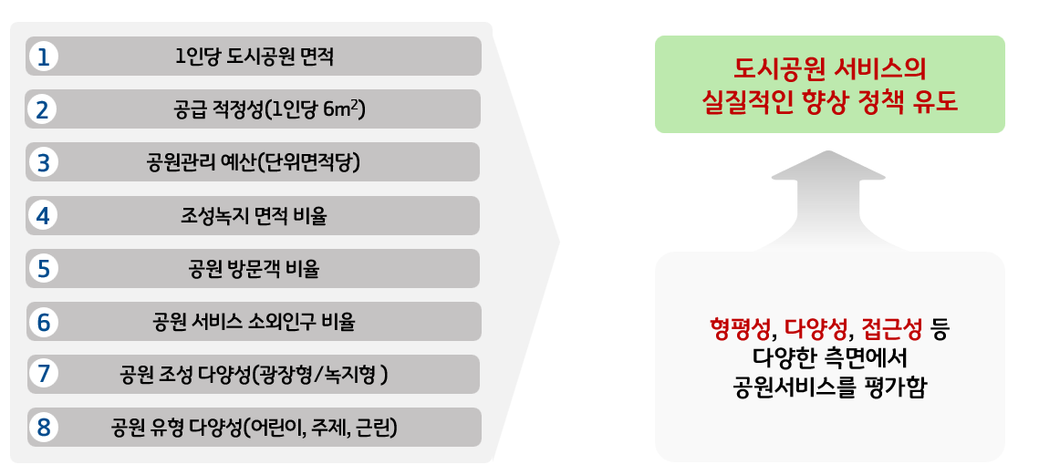
지표설정
경기도 공원서비스 공급의 양적, 질적 수준을 읍면동 단위에서 종합적으로 진단할 수 있는 8개의 지표 개발
‘경기 도시공원 서비스 평가’ 는 공간적·재정적·인구사회적 요인을 반영한 8개의 지표로 구성
각 지표는 평가 공식을 통해 얻어진 raw 값에 로그화(log transformation) → 정규화 (0~1) → 100점 점수화를 함

Slide 7
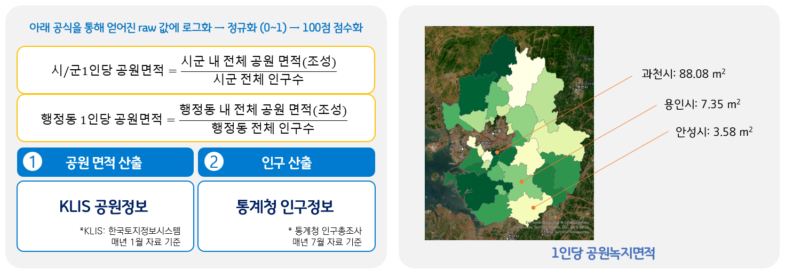
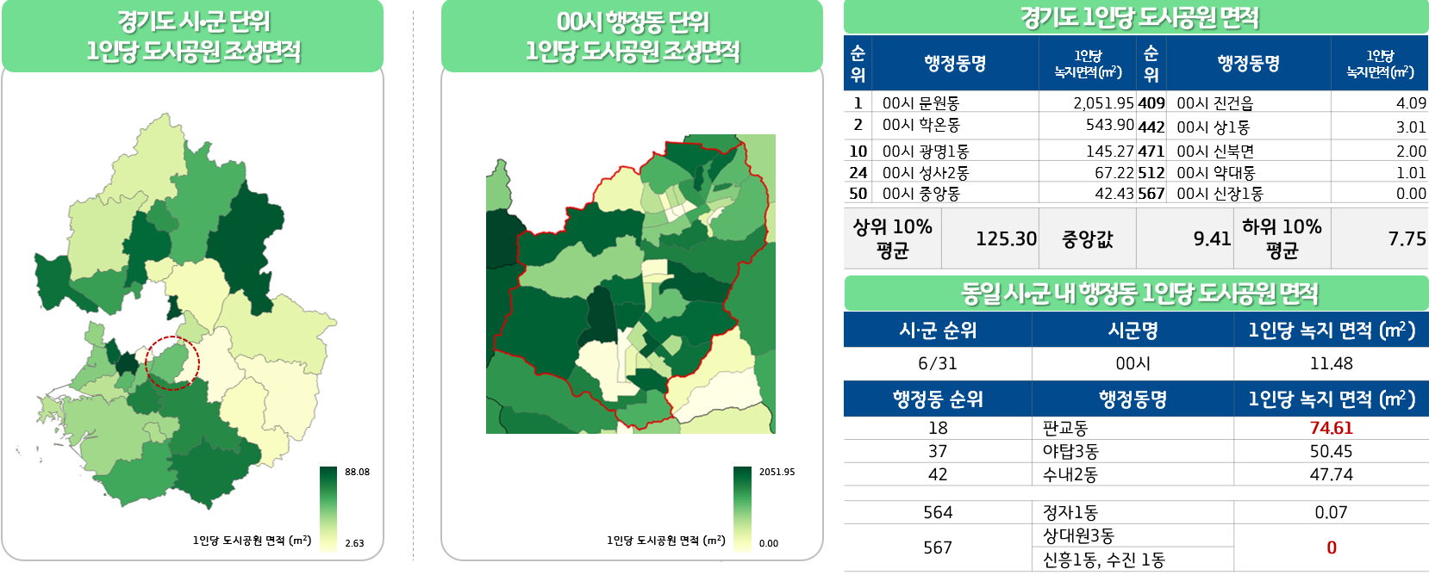
분석 방법 및 결과
(1) 1인당 도시공원 조성면적
전통적인 지표이며, 과거 공원면적을 높이기 위한 유용한 정책 지표로 사용
시군 단위 이외에 행정동 단위에서 1인당 공원 면적을 산출하여 사용
> 데이터 및 방법론
> 분석결과
동일 시군의 행정동 수준에서 산정한 결과 극심한 차이를 보임
인구 밀도에 의한 영향이 매우 큼

Slide 8
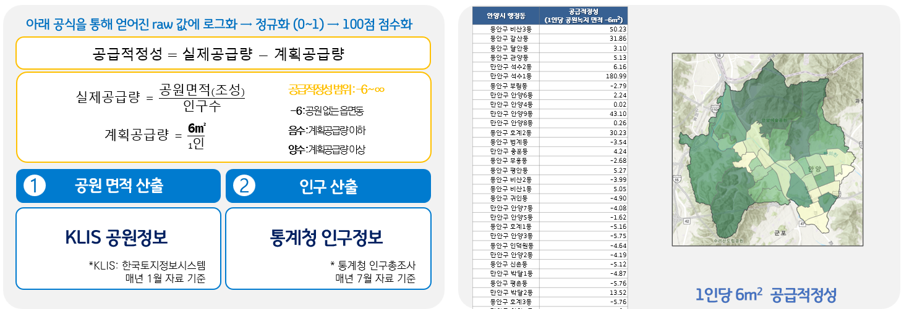
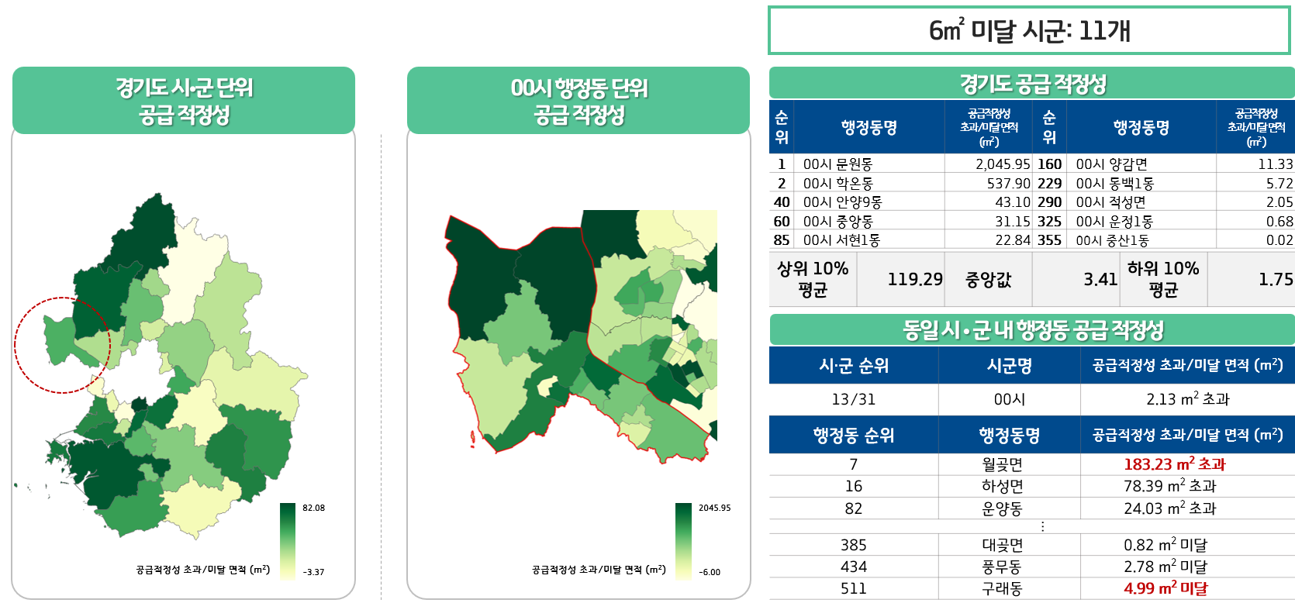
(2) 도시공원 공급 적정성
해당 지자체의 도시공원 관련 정책 추진 결과를 법적 기준으로 판단
지역별로 계획공급량 (1인당 6m²)과 실제공급량의 차이를 진단, 공급 미달량과 초과량에 따라 점수 부과
> 데이터 및 방법론
> 분석결과
1인당 공원녹지 면적과 비슷한 결과이나 법정기준 충족에 대한 검토 가능

Slide 9
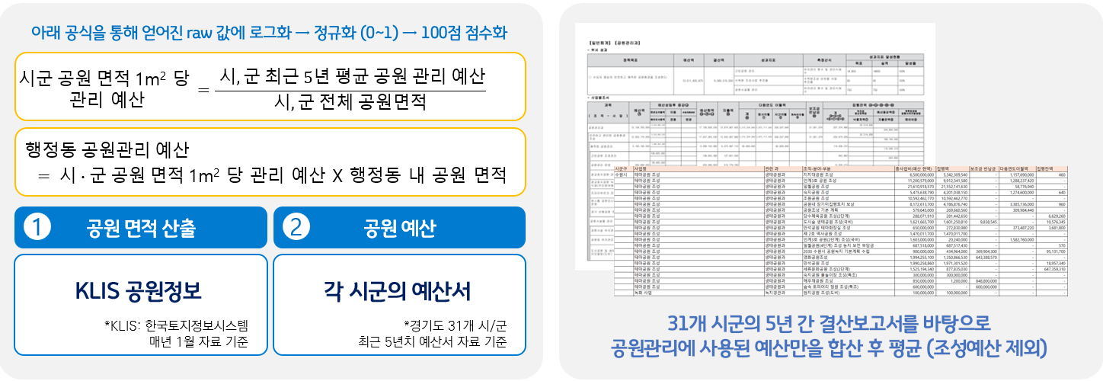
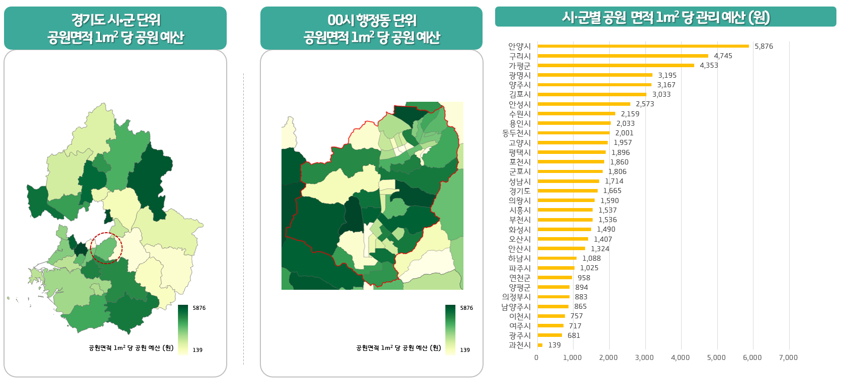
(3) 공원관리 예산
지자체별 공원의 질적가치 제고에 어느정도 관심과 정책적 우선순위를 두는 가를 평가
공원 관리에 사용된 예산을 단위 면적으로 환산하여 평가
조성된 공원에 특성에 영향을 받는 한계가 있지만 지자체별 명확한 특성이 들어남
> 데이터 및 방법론
> 분석결과
공원면적 1m² 당 공원 예산은 시·군별 공원 질적 가치에 대한 관심도와 정책적 우선순위 분석

Slide 10
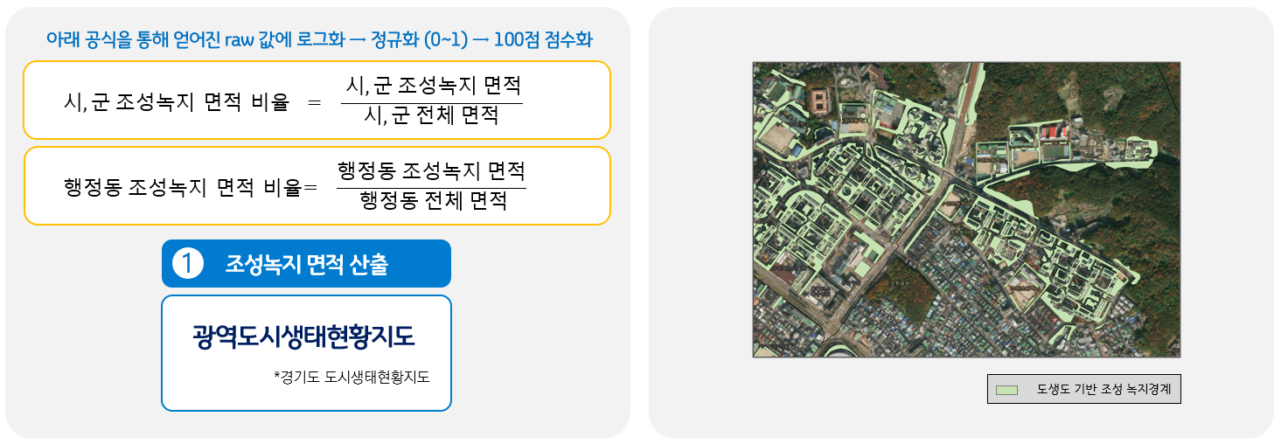
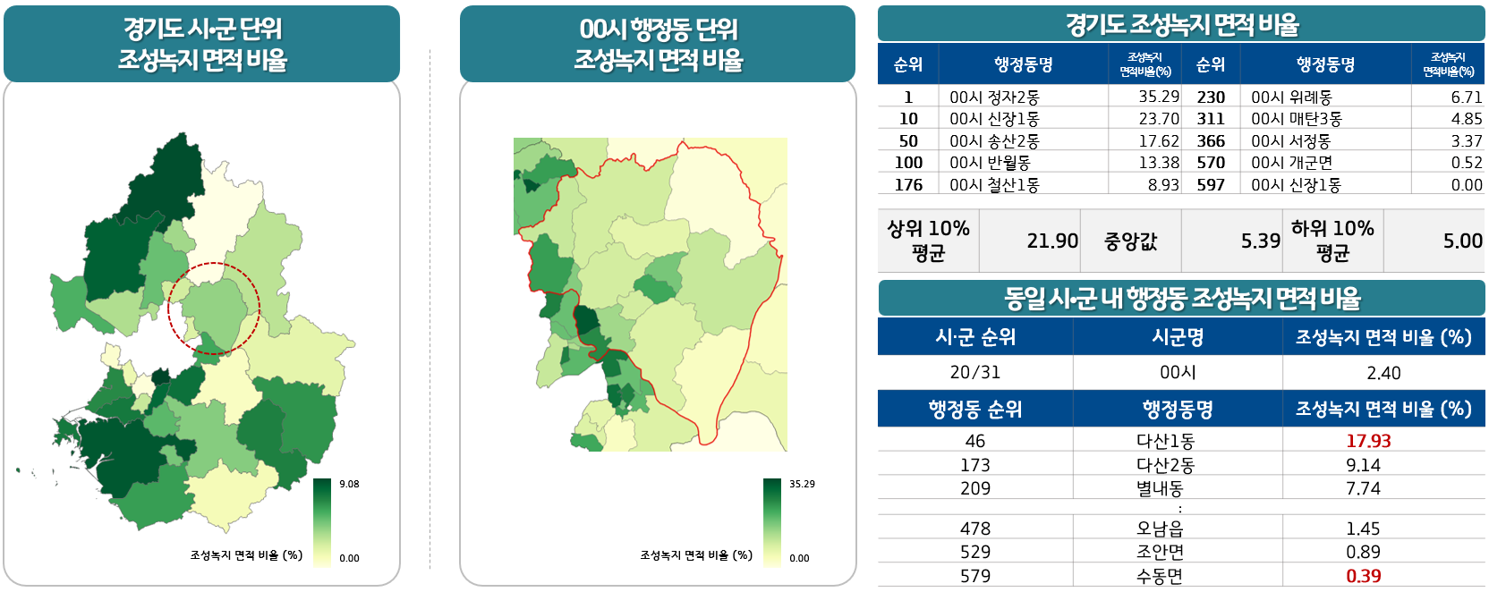
(4) 조성녹지 면적 비율
도시공원의 보완적 역할이 가능한 조성녹지의 면적을 반영하여 그린인프라 수준 평가 (경기도 공동주택 주거비율 71%, 아파트 녹지 반영 필요)
조성녹지: 도시생태현황지도 활용(아파트 녹지, 경관녹지, 완충녹지, 연결녹지 반영)
> 데이터 및 방법론
> 분석결과
동일 시군내 지역별 차이 존재
자연환경과 토지이용에 영향을 받는 지표이나 인공적 그린인프라 현황을 정확히 알 수 있는 정보

Slide 11
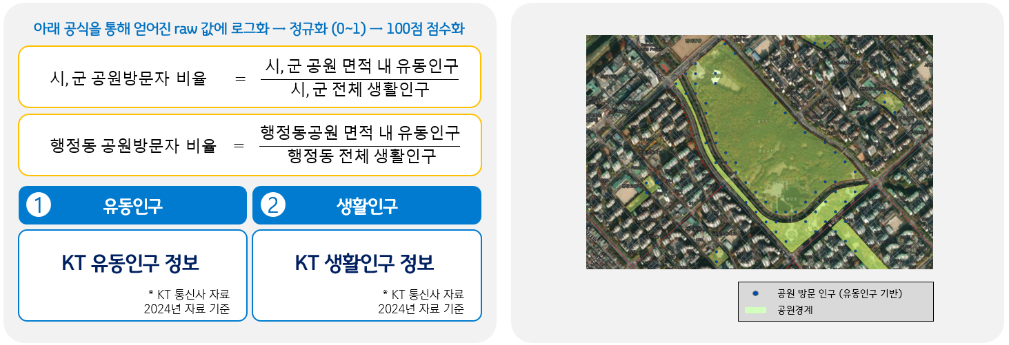
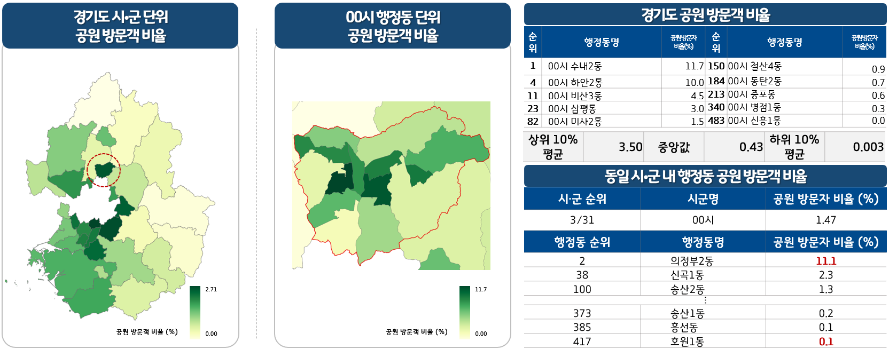
(5) 공원 방문객 비율
해당공원이 지역내에서 얼마나 주요하게 활용되는 가를 판단하는 지표
유동인구 기반한 방문객 평가, 공원의 활용성에 대한 세부적인 평가 가능
> 데이터 및 방법론
> 분석결과
공원의 위치, 공원시설물, 공원내 토지이용에 따라 동일 행정구역내에서도 상이한 결과가 나옴
해당 시군, 행정동이 얼마나 생활밀착형 공원과 매력적인 공원을 가지고 있는가에 대한 평가 가능

Slide 12
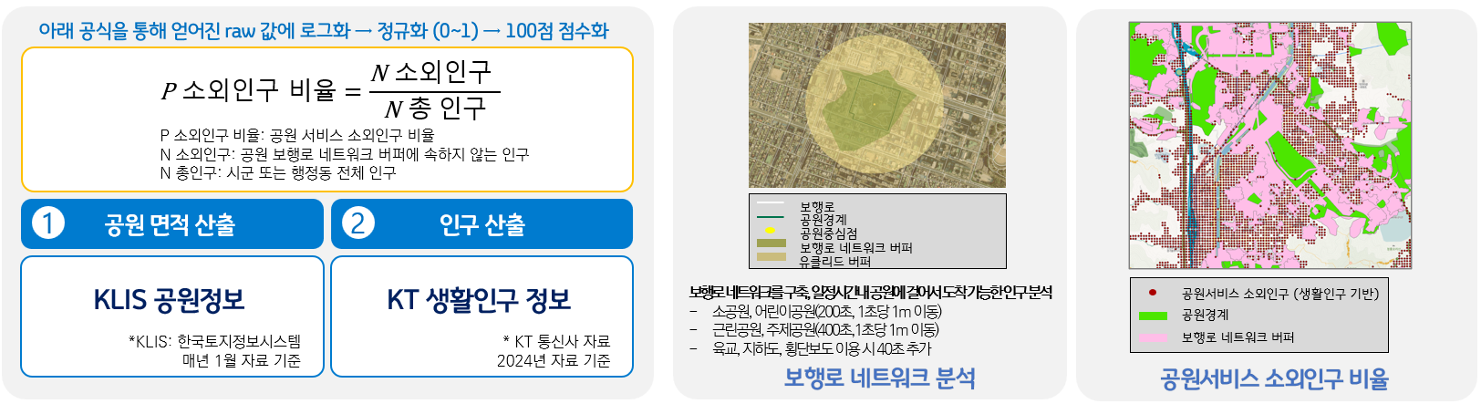
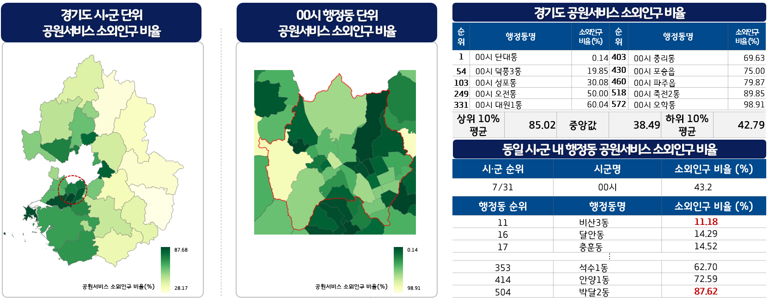
(6) 공원서비스 소외인구 비율
소외인구란?
도시공원 및 녹지 등에 관한 법률 시행규칙에서 정하고 있는 공원유형별 유치거리(어린이공원 250m, 근린공원 및 주제공원 500m 이내)에 거주하지 못하여 공원서비스를 받지 못하는 인구
공원 접근성이 낮은 지역을 식별하여, 공원 서비스 사각지대를 해소하고 균형 잡힌 공원 배치를 위한 정책적 근거 제공 지표
생활인구 기반의 평가로 기존 부적확한 서비스 인구 정보를 대폭 개선함
> 데이터 및 방법론
> 분석결과
동일 시군 / 행정동 내에서 소외인구 비율 차이가 있음
도시공원이 부족한 지역을 명확하게 선정할 수 있는 근거를 바탕으로 공원조성계획에 반영이 가능함

Slide 13
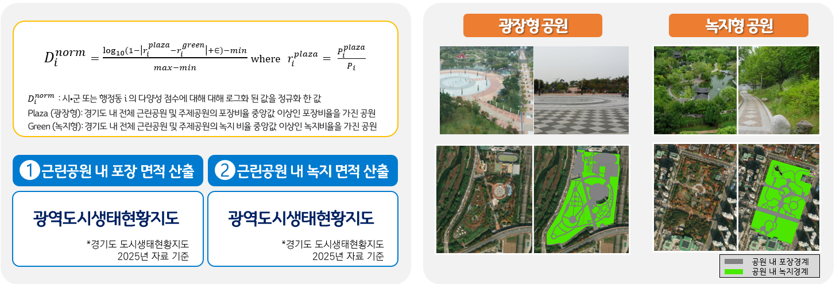
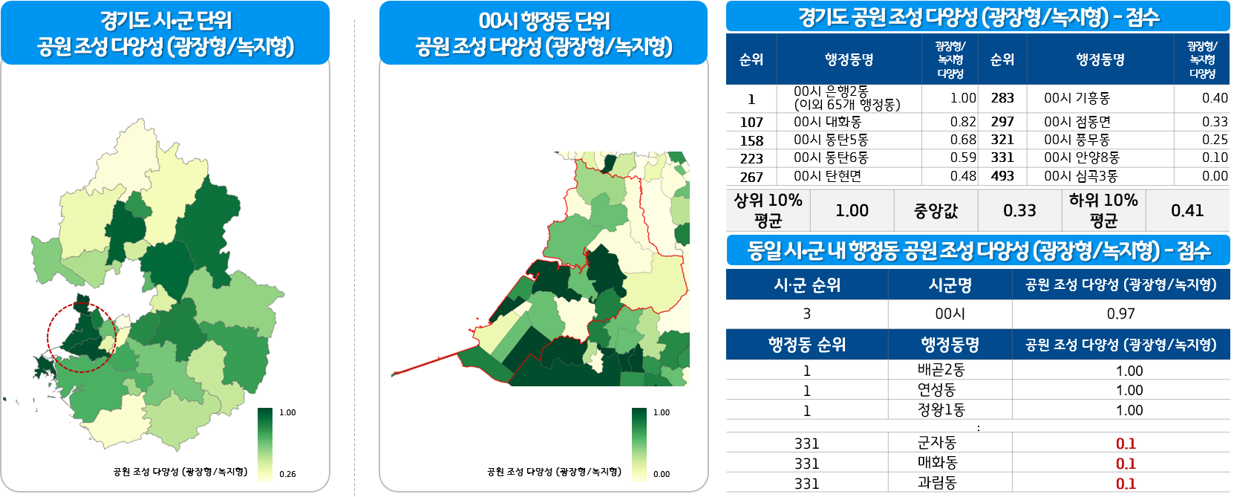
(7) 공원 조성 다양성(광장형/녹지형)
공원을 구성하는 시설과 녹지를 기준으로 공원을 분류하여 다양한 서비스를 제공하는 가를 평가함
어린이/주제/근린 공원과 같은 법적 구분이 아닌 공원 속성이 주는 서비스의 다양성을 평가
> 데이터 및 방법론
> 분석결과
해당지자체의 정책 방향에 따라 광장형 공원으로 경도된 지역이 존재
적은 예산으로 자연녹지를 적극적으로 이용한 공원을 조성하는 전략을 가진 시군이 존재

Slide 14
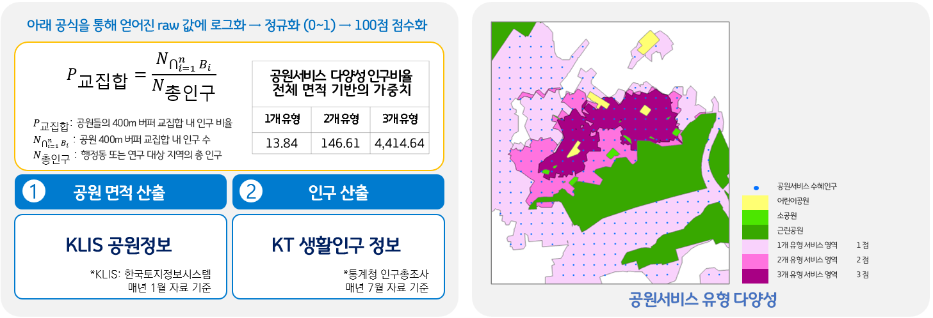
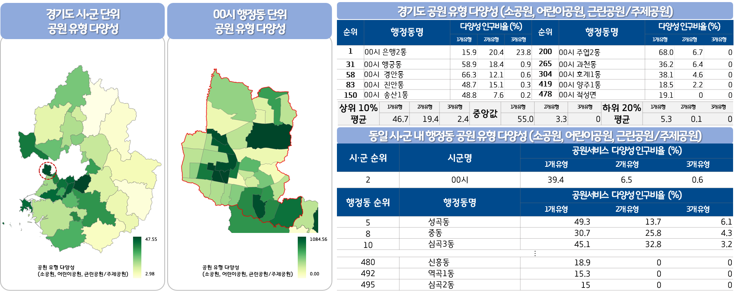
(8) 공원 유형 다양성 (소공원, 어린이공원, 근린공원/주제공원)
공원의 유형(소공원/어린이공원, 근린공원 ,주제공원)이 서로 다른 공원서비스를 제공한다는 관점에서 평가
공원 유형별 서비스 면적내 생활인구를 활용하여 분석함
다양한 공원서비스가 제공되어야 한다는 측면에서 분석됨
> 데이터 및 방법론
> 분석결과
해당지자체의 정책 방향에 따라 광장형 공원으로 경도된 지역이 존재
적은 예산으로 자연녹지를 적극적으로 이용한 공원을 조성하는 전략을 가진 시군이 존재

Slide 15
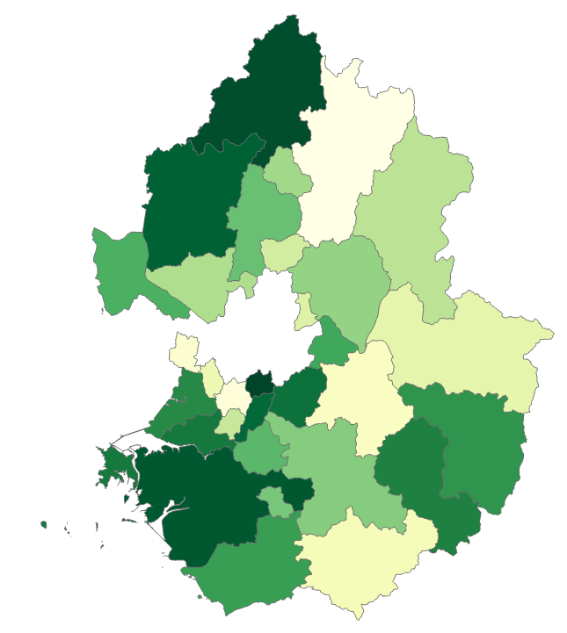
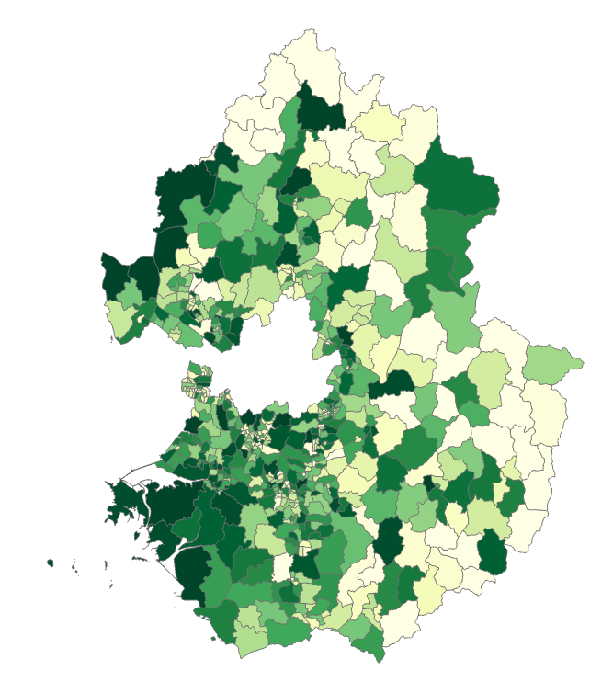
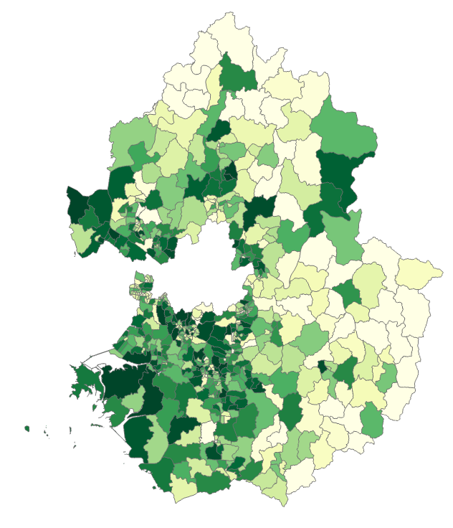
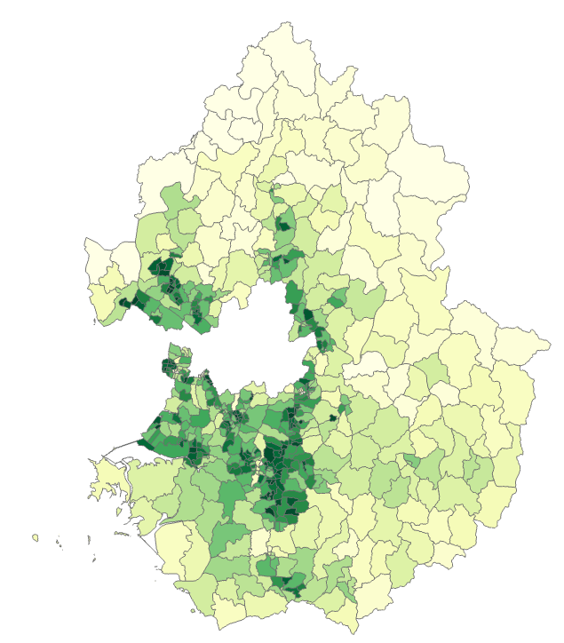
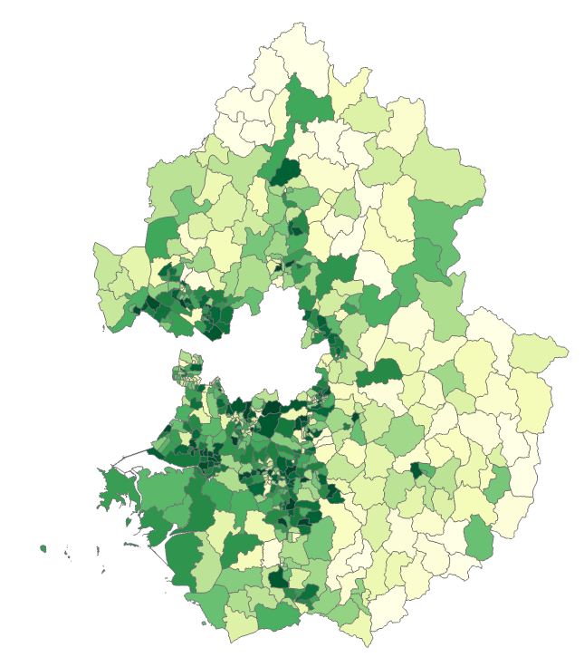
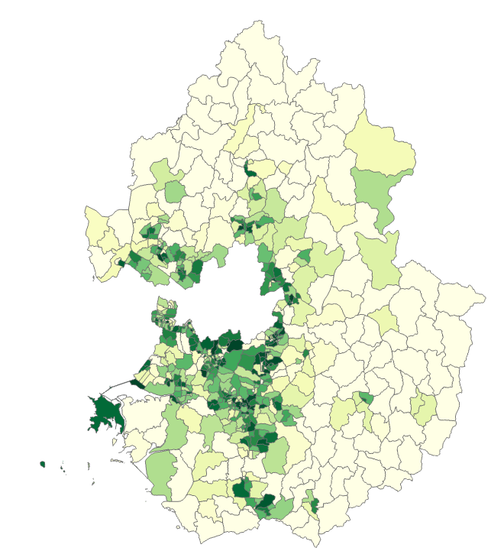
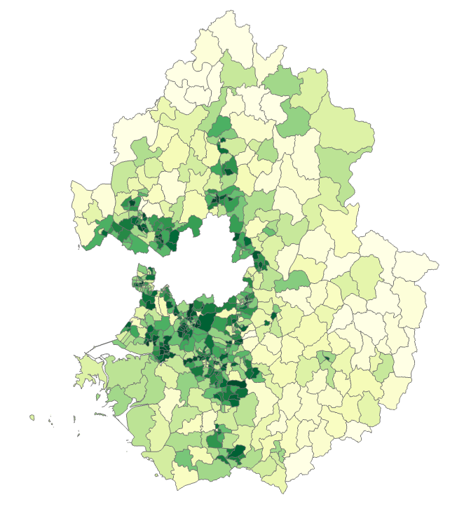
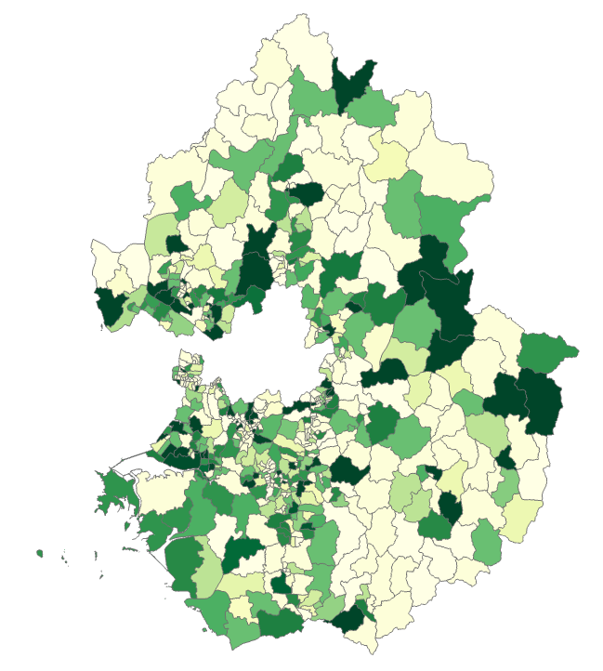
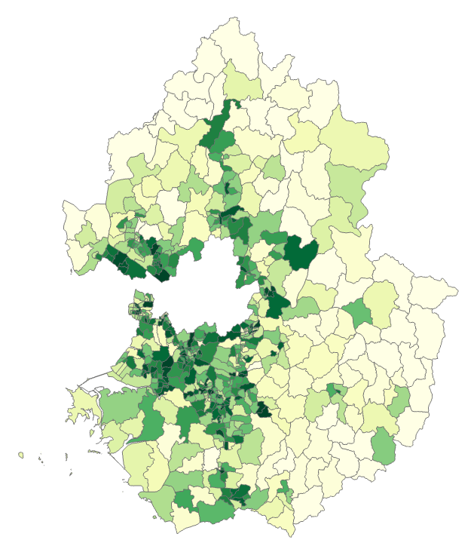
기존 지표와의 평가 차이
경기도 시군별 공원서비스 종합평가 순위는 1인당 공원면적이라는 단일 지표로 평가할 때와는 다른 결과를 보이고 있습니다.
도시공원 서비스 종합 평가
기존 지표 분석
시∙군명 | 1인당 공원 면적
과천시 | 88.08
연천군 | 15.82
화성시 | 13.21
파주시 | 13.14
의왕시 | 12.09
성남시 | 11.48
안산시 | 10.68
이천시 | 10.54
시흥시 | 9.53
여주시 | 8.72
평택시 | 8.53
하남시 | 8.50
경기도 | 8.35
김포시 | 8.13
수원시 | 7.82
양주시 | 7.69
오산시 | 7.58
용인시 | 7.35
남양주시 | 7.02
동두천시 | 6.73
고양시 | 6.60
가평군 | 5.41
군포시 | 5.36
의정부시 | 5.32
구리시 | 4.68
양평군 | 4.59
광명시 | 3.59
안성시 | 3.58
광주시 | 3.57
부천시 | 3.56
안양시 | 3.54
포천시 | 2.63
시∙군명 | 도시공원 서비스 종합 평가 점수
성남시 | 67.14
수원시 | 65.23
안산시 | 64.16
과천시 | 63.57
의왕시 | 61.17
군포시 | 60.12
안양시 | 57.73
시흥시 | 57.64
하남시 | 57.42
광명시 | 56.81
오산시 | 56.51
화성시 | 55.22
구리시 | 54.79
고양시 | 54.74
김포시 | 54.57
부천시 | 54.44
의정부시 | 54.31
용인시 | 51.46
경기도 평균 | 49.11
양주시 | 48.96
평택시 | 48.80
동두천시 | 46.12
남양주시 | 43.43
파주시 | 42.75
이천시 | 38.06
연천군 | 36.38
가평군 | 33.89
안성시 | 33.20
광주시 | 30.31
여주시 | 27.94
양평군 | 27.83
포천시 | 17.58
1인당 도시공원 면적
공급적정성
공원관리 예산
조성녹지
면적 비율
1인당 녹지면적
경기 도시공원 서비스 평가 방법
공원 방문객 비율
공원서비스
소외인구 비율
(1-소외인구 비율)
공원 조성 다양성
(광장형/녹지형 )
공원 유형 다양성
(어린이, 주제, 근린)
도시공원 서비스
종합평가 결과

Slide 16
공원서비스는 다양한 시각과 요소를 종합적으로 고려해 평가해야만, 형평성과 다양성을 아우르는 공원서비스를 효과적으로 제공할 수 있습니다.
공급적정성
공원관리 예산
시∙군명 | 1인당 공원 면적
과천시 | 88.08
연천군 | 15.82
화성시 | 13.21
파주시 | 13.14
의왕시 | 12.09
성남시 | 11.48
안산시 | 10.68
이천시 | 10.54
시흥시 | 9.53
여주시 | 8.72
평택시 | 8.53
하남시 | 8.50
경기도 | 8.35
김포시 | 8.13
수원시 | 7.82
양주시 | 7.69
오산시 | 7.58
용인시 | 7.35
남양주시 | 7.02
동두천시 | 6.73
고양시 | 6.60
가평군 | 5.41
군포시 | 5.36
의정부시 | 5.32
구리시 | 4.68
양평군 | 4.59
광명시 | 3.59
안성시 | 3.58
광주시 | 3.57
부천시 | 3.56
안양시 | 3.54
포천시 | 2.63
시∙군명 | 공급 적정성 (1인당 6m²)
과천시 | 82.08
연천군 | 9.82
화성시 | 7.21
파주시 | 7.14
의왕시 | 6.09
성남시 | 5.48
안산시 | 4.68
이천시 | 4.54
시흥시 | 3.53
여주시 | 2.72
평택시 | 2.53
하남시 | 2.50
경기도 | 2.35
김포시 | 2.13
수원시 | 1.82
양주시 | 1.69
오산시 | 1.58
용인시 | 1.35
남양주시 | 1.02
동두천시 | 0.73
고양시 | 0.60
가평군 | -0.59
군포시 | -0.64
의정부시 | -0.68
구리시 | -1.32
양평군 | -1.41
광명시 | -2.41
안성시 | -2.42
광주시 | -2.43
부천시 | -2.44
안양시 | -2.46
포천시 | -3.37
시∙군명 | 1인당 공원 면적
과천시 | 88.08
연천군 | 15.82
화성시 | 13.21
파주시 | 13.14
의왕시 | 12.09
성남시 | 11.48
안산시 | 10.68
이천시 | 10.54
시흥시 | 9.53
여주시 | 8.72
평택시 | 8.53
하남시 | 8.50
경기도 | 8.35
김포시 | 8.13
수원시 | 7.82
양주시 | 7.69
오산시 | 7.58
용인시 | 7.35
남양주시 | 7.02
동두천시 | 6.73
고양시 | 6.60
가평군 | 5.41
군포시 | 5.36
의정부시 | 5.32
구리시 | 4.68
양평군 | 4.59
광명시 | 3.59
안성시 | 3.58
광주시 | 3.57
부천시 | 3.56
안양시 | 3.54
포천시 | 2.63
시∙군명 | 공원 관리 예산 (단위면적당)
안양시 | 5,876
구리시 | 4,745
가평군 | 4,353
광명시 | 3,195
양주시 | 3,167
김포시 | 3,033
안성시 | 2,573
수원시 | 2,159
용인시 | 2,033
동두천시 | 2,001
고양시 | 1,957
평택시 | 1,896
포천시 | 1,860
군포시 | 1,806
성남시 | 1,714
경기도 | 1,665
의왕시 | 1,590
시흥시 | 1,537
부천시 | 1,536
화성시 | 1,490
오산시 | 1,407
안산시 | 1,324
하남시 | 1,088
파주시 | 1,025
연천군 | 958
양평군 | 894
의정부시 | 883
남양주시 | 865
이천시 | 757
여주시 | 717
광주시 | 681
과천시 | 139

Slide 17
조성녹지 면적비율
공원방문객 비율
시∙군명 | 1인당 공원 면적
과천시 | 88.08
연천군 | 15.82
화성시 | 13.21
파주시 | 13.14
의왕시 | 12.09
성남시 | 11.48
안산시 | 10.68
이천시 | 10.54
시흥시 | 9.53
여주시 | 8.72
평택시 | 8.53
하남시 | 8.50
경기도 | 8.35
김포시 | 8.13
수원시 | 7.82
양주시 | 7.69
오산시 | 7.58
용인시 | 7.35
남양주시 | 7.02
동두천시 | 6.73
고양시 | 6.60
가평군 | 5.41
군포시 | 5.36
의정부시 | 5.32
구리시 | 4.68
양평군 | 4.59
광명시 | 3.59
안성시 | 3.58
광주시 | 3.57
부천시 | 3.56
안양시 | 3.54
포천시 | 2.63
시∙군명 | 조성녹지 면적 비율
수원시 | 0.09
군포시 | 0.07
오산시 | 0.07
부천시 | 0.07
성남시 | 0.07
시흥시 | 0.06
광명시 | 0.06
의왕시 | 0.06
안양시 | 0.06
안산시 | 0.05
의정부시 | 0.05
구리시 | 0.05
고양시 | 0.05
화성시 | 0.04
하남시 | 0.04
과천시 | 0.03
용인시 | 0.03
김포시 | 0.03
평택시 | 0.03
남양주시 | 0.02
경기도 | 0.02
광주시 | 0.02
파주시 | 0.02
이천시 | 0.02
양주시 | 0.02
안성시 | 0.02
동두천시 | 0.01
여주시 | 0.01
양평군 | 0.01
포천시 | 0.01
가평군 | 0.01
연천군 | 0.00
시∙군명 | 1인당 공원 면적
과천시 | 88.08
연천군 | 15.82
화성시 | 13.21
파주시 | 13.14
의왕시 | 12.09
성남시 | 11.48
안산시 | 10.68
이천시 | 10.54
시흥시 | 9.53
여주시 | 8.72
평택시 | 8.53
하남시 | 8.50
경기도 | 8.35
김포시 | 8.13
수원시 | 7.82
양주시 | 7.69
오산시 | 7.58
용인시 | 7.35
남양주시 | 7.02
동두천시 | 6.73
고양시 | 6.60
가평군 | 5.41
군포시 | 5.36
의정부시 | 5.32
구리시 | 4.68
양평군 | 4.59
광명시 | 3.59
안성시 | 3.58
광주시 | 3.57
부천시 | 3.56
안양시 | 3.54
포천시 | 2.63
시∙군명 | 공원 방문객 비율
과천시 | 0.027
성남시 | 0.015
의정부시 | 0.015
하남시 | 0.014
수원시 | 0.011
광명시 | 0.010
의왕시 | 0.010
군포시 | 0.009
안양시 | 0.008
고양시 | 0.008
경기도 | 0.008
구리시 | 0.008
평택시 | 0.008
화성시 | 0.008
안산시 | 0.008
동두천시 | 0.007
시흥시 | 0.006
파주시 | 0.006
부천시 | 0.006
용인시 | 0.005
오산시 | 0.005
김포시 | 0.005
남양주시 | 0.005
이천시 | 0.004
안성시 | 0.003
양주시 | 0.003
가평군 | 0.002
광주시 | 0.002
포천시 | 0.001
여주시 | 0.001
양평군 | 0.001
연천군 | 0.000

Slide 18
공원서비스 소외인구 비율
공원방문객 비율
공원서비스 소외인구 비율
시∙군명 | 1인당 공원 면적
과천시 | 88.08
연천군 | 15.82
화성시 | 13.21
파주시 | 13.14
의왕시 | 12.09
성남시 | 11.48
안산시 | 10.68
이천시 | 10.54
시흥시 | 9.53
여주시 | 8.72
평택시 | 8.53
하남시 | 8.50
경기도 | 8.35
김포시 | 8.13
수원시 | 7.82
양주시 | 7.69
오산시 | 7.58
용인시 | 7.35
남양주시 | 7.02
동두천시 | 6.73
고양시 | 6.60
가평군 | 5.41
군포시 | 5.36
의정부시 | 5.32
구리시 | 4.68
양평군 | 4.59
광명시 | 3.59
안성시 | 3.58
광주시 | 3.57
부천시 | 3.56
안양시 | 3.54
포천시 | 2.63
시∙군명 | 공원서비스 소외인구 비율
군포시 | 0.282
안산시 | 0.328
의왕시 | 0.351
하남시 | 0.365
의정부시 | 0.380
과천시 | 0.393
안양시 | 0.432
고양시 | 0.434
수원시 | 0.437
평택시 | 0.463
화성시 | 0.466
구리시 | 0.475
광명시 | 0.477
시흥시 | 0.490
경기도 | 0.493
양주시 | 0.499
성남시 | 0.507
김포시 | 0.508
동두천시 | 0.510
부천시 | 0.533
오산시 | 0.533
파주시 | 0.536
용인시 | 0.568
남양주시 | 0.591
연천군 | 0.678
이천시 | 0.680
안성시 | 0.704
광주시 | 0.748
가평군 | 0.768
양평군 | 0.837
포천시 | 0.840
여주시 | 0.877
시∙군명 | 1인당 공원 면적
과천시 | 88.08
연천군 | 15.82
화성시 | 13.21
파주시 | 13.14
의왕시 | 12.09
성남시 | 11.48
안산시 | 10.68
이천시 | 10.54
시흥시 | 9.53
여주시 | 8.72
평택시 | 8.53
하남시 | 8.50
경기도 | 8.35
김포시 | 8.13
수원시 | 7.82
양주시 | 7.69
오산시 | 7.58
용인시 | 7.35
남양주시 | 7.02
동두천시 | 6.73
고양시 | 6.60
가평군 | 5.41
군포시 | 5.36
의정부시 | 5.32
구리시 | 4.68
양평군 | 4.59
광명시 | 3.59
안성시 | 3.58
광주시 | 3.57
부천시 | 3.56
안양시 | 3.54
포천시 | 2.63
시∙군명 | 공원 조성 다양성 (광장형/녹지형)
부천시 | 1.00
경기도 | 1.00
안산시 | 0.97
시흥시 | 0.97
양주시 | 0.95
남양주시 | 0.94
가평군 | 0.94
광명시 | 0.93
광주시 | 0.90
성남시 | 0.90
동두천시 | 0.90
여주시 | 0.89
수원시 | 0.89
화성시 | 0.88
구리시 | 0.88
안양시 | 0.88
용인시 | 0.88
김포시 | 0.87
양평군 | 0.84
오산시 | 0.83
고양시 | 0.83
안성시 | 0.77
이천시 | 0.77
의정부시 | 0.75
하남시 | 0.75
군포시 | 0.70
파주시 | 0.65
포천시 | 0.64
의왕시 | 0.63
평택시 | 0.53
연천군 | 0.43
과천시 | 0.26
시∙군명 | 1인당 공원 면적
과천시 | 88.08
연천군 | 15.82
화성시 | 13.21
파주시 | 13.14
의왕시 | 12.09
성남시 | 11.48
안산시 | 10.68
이천시 | 10.54
시흥시 | 9.53
여주시 | 8.72
평택시 | 8.53
하남시 | 8.50
경기도 | 8.35
김포시 | 8.13
수원시 | 7.82
양주시 | 7.69
오산시 | 7.58
용인시 | 7.35
남양주시 | 7.02
동두천시 | 6.73
고양시 | 6.60
가평군 | 5.41
군포시 | 5.36
의정부시 | 5.32
구리시 | 4.68
양평군 | 4.59
광명시 | 3.59
안성시 | 3.58
광주시 | 3.57
부천시 | 3.56
안양시 | 3.54
포천시 | 2.63
시∙군명 | 공원 유형 다양성
성남시 | 47.55
부천시 | 43.51
의왕시 | 40.25
과천시 | 40.06
안산시 | 39.87
안양시 | 39.59
김포시 | 38.76
광명시 | 35.81
오산시 | 35.59
용인시 | 34.98
하남시 | 34.60
군포시 | 32.90
평택시 | 32.64
수원시 | 29.25
경기도 | 29.03
고양시 | 27.27
연천군 | 25.44
의정부시 | 25.07
구리시 | 23.56
시흥시 | 20.68
양주시 | 17.15
화성시 | 16.80
남양주시 | 15.74
동두천시 | 13.51
광주시 | 12.09
파주시 | 11.04
이천시 | 10.34
양평군 | 9.77
안성시 | 9.70
가평군 | 4.68
여주시 | 3.32
포천시 | 2.98

Slide 19
기대효과 및 추후 운영 방향
기대효과
도시공원 서비스 공급을 형평성, 다양성, 접근성 등 다양한 측면에서 공원서비스를 평가함에 따라 도시공원 서비스의 실질적인 향상 정책 유도가 기대됨
추후 운영 계획
1년 주기로 평가결과 공개 (매년 3월 공개 예정)
31개 모든 지자체를 대상을 평가하고 평가점수를 통한 순위 공개
인포그래픽 등을 활용해 일반인이 쉽게 이해하도록 공개
평가에 활용된 기초자료를 웹에서 지자체 및 누구나 활용 가능하도록 제공
지자체별 세부 현황 및 개선 방향을 담은 리포트 제공

Slide 20
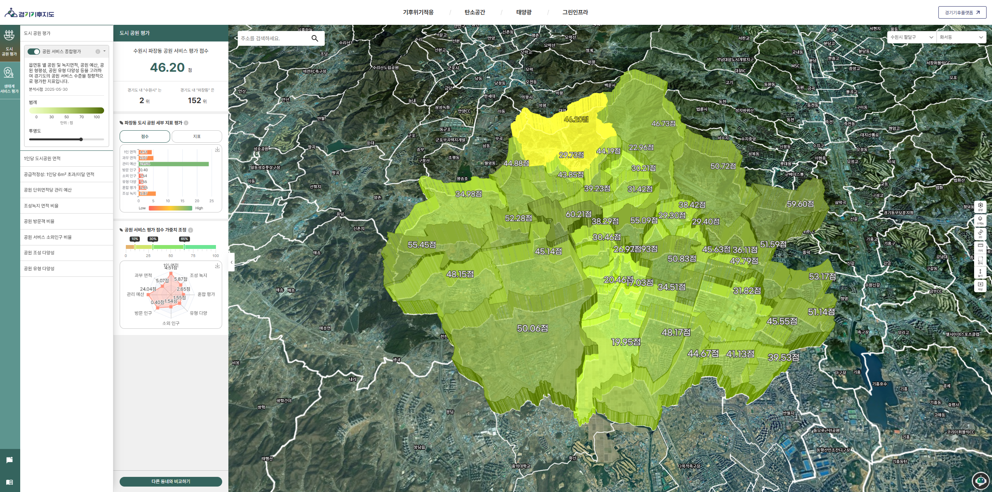
기대효과
경기 기후 플랫폼에 경기 도시공원 서비스 평가를 탑재하여 지역내 도시공원 서비스 공급을 형평성, 다양성, 접근성 등 다양한 측면에서 공원서비스를 평가함에 따라 도시공원 서비스의 실질적인 향상 정책 유도가 기대됨
‘경기 도시공원 서비스 평가’ 평가 결과를 종합하여 지역 내 공원서비스 정도를 진단 가능함.
경기 기후플랫폼 내 의사결정 도구로서 활용되며, 가중치 조정에 따른 지역 순위 변동을 확인할 수 있음.

Slide 21
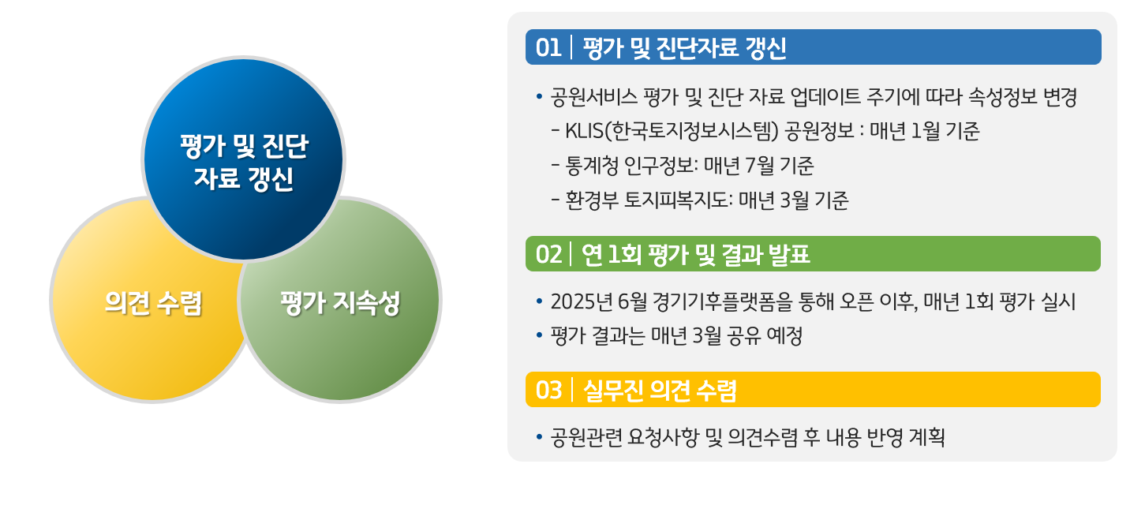
추후 운영 계획

